Slide 1
面向对象高级

Slide 2
static 关键字
继承
final 关键字
抽象类
接口
多态
代码块
内部类
Lambda 表达式
代码块
static 关键字
内部类
继承
Lambda表达式
final 关键字
抽象类
接口
多态

Slide 3

static 关键字
抽象类
代码块
继承
接口
内部类
final 关键字
多态
Lambda表达式

Slide 4

















Slide 5
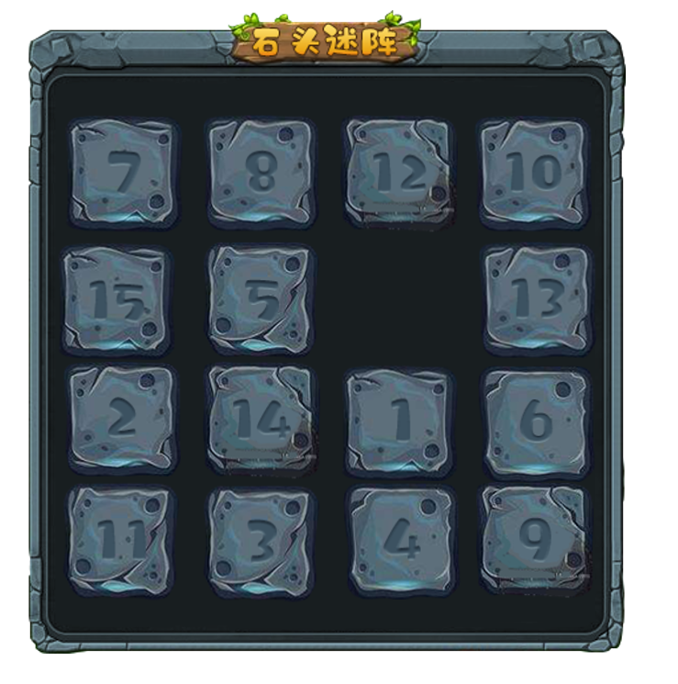

Slide 6


Slide 7
static 关键字
继承
final 关键字

Slide 8

static 关键字的介绍
static 是静态的意思，可以修饰成员变量，也可以修饰成员方法

Slide 9
static 修饰成员的特点
被其修饰的成员, 被该类的所有对象所共享
多了一种调用方式, 可以通过类名调用
随着类的加载而加载, 优先于对象存在

Slide 10

static 修饰成员的特点
被其修饰的成员, 被该类的所有对象所共享
多了一种调用方式, 可以通过类名调用
随着类的加载而加载, 优先于对象存在

Slide 11
class User { String name; int age; static int onLineNumber; } public class StaticTest1 { public static void main(String[] args) { User.onLineNumber++; User u1 = new User(); u1.name = "张三"; u1.age = 23; sout(u1.name + "---" + u1.age
+ "---" + u1.onLineNumber); User.onLineNumber++; User u2 = new User(); u2.name = "李四"; u2.age = 24; sout(u2.name + "---" + u2.age
+ "---" + u2.onLineNumber); } }
堆内存
张三---23---1
27d6c5e0
7ef20235
27d6c5e0
7ef20235
李四---24---2
String name
int age
String name
int age
null
0
张三
23
李四
24
null
0
main
User 静态成员变量区
int onLineNumber = 0;
int onLineNumber = 1;
User u1
int onLineNumber = 2;
User u2
方法区
StaticTest1.class
main
User.class
栈内存

Slide 12
static 修饰成员的特点
被其修饰的成员, 被该类的所有对象所共享
多了一种调用方式, 可以通过类名调用
随着类的加载而加载, 优先于对象存在
static 成员变量
共享数据
static 成员方法
常用于工具类

Slide 13
数组操作类
编写一个类 ArrayTools 内部编写三个方法
从数组中找最大值
从数组中找最小值
打印出数组中所有的元素, 要求格式为 [11, 22, 33]

Slide 14
static 修饰成员的特点
被其修饰的成员, 被该类的所有对象所共享
多了一种调用方式, 可以通过类名调用
随着类的加载而加载, 优先于对象存在
static 成员变量
共享数据
static 成员方法
注意事项
常用于工具类
static 方法中, 只能访问静态成员 (直接访问)
static 中不允许使用 this 关键字

Slide 15
重新认识 main 方法
public class HelloWorld { public static void main(String[] args) { System.out.println("HelloWorld");
} }
public： 被JVM调用，访问权限足够大
static： 被JVM调用，不用创建对象
因为main方法是静态的，所以测试类中其他方法也需要是静态的
void： 被JVM调用，不需要给JVM返回值
main： 一个通用的名称，虽然不是关键字，但是被JVM识别
String[] args: 以前用于接收键盘录入数据的，现在没用

Slide 16
static 关键字
继承
final 关键字

Slide 17

继承介绍
继承：让类与类之间产生关系（子父类关系），子类可以直接使用父类中非私有的成员
继承的格式
格式：public class 子类名 extends 父类名 { }
范例：public class Zi extends Fu { }
Fu：是父类，也被称为基类、超类
Zi：是子类，也被称为派生类
哪来的倒霉玩意儿?
我东西你俩说用就用?
public class { String name; // 姓名 int age; // 年龄 double salary; // 工资 }
Employee
public class Hr { String name; // 姓名 int age; // 年龄 double salary; // 工资 }
爸爸!!!
爸爸!!!
public class Coder { String name; // 姓名 int age; // 年龄 double salary; // 工资 }
public class Manager { String name; // 姓名 int age; // 年龄 double salary; // 工资 }

Slide 18
继承介绍
什么时候使用继承？
当类与类之间，存在相同 (共性) 的内容，并且产生了 is a 的关系，就可以考虑使用继承，来优化代码。
举例：
学生：姓名，年龄 项目经理：姓名，工号，工资
老师：姓名，年龄 程序员：姓名，工号，工资
------------------- -------------------------
人：姓名，年龄 员工：姓名，工号，工资

Slide 19
继承介绍
什么时候使用继承？
当类与类之间，存在相同 (共性) 的内容，并且产生了 is a 的关系，就可以考虑使用继承，来优化代码。
错误例子：
程序员：id，姓名，年龄
商品：id，品牌，价格
-------------------------------
父类：id，姓名，年龄，品牌，价格.

Slide 20
继承 - 学习路径
知道什么是继承, 以及什么时候使用继承
继承中成员的访问特点
成员变量
成员方法
构造方法

Slide 21


继承中的成员访问特点 - 成员变量
思考：子父类中，如果出现了重名的成员变量，使用的时候会优先使用？？
public class Fu { int num = 10; }
根据就近原则，优先使用子类的
public class Zi extends Fu { int num = 20; public void method(){ System.out.println(num); } }
public class Test { public static void main(String[] args) { Zi z = new Zi(); z.method(); } }
20

Slide 22
继承中的成员访问特点 - 成员变量
思考：子父类中，如果出现了重名的成员变量，使用的时候会优先使用？？
public class Fu { int num = 10; }
根据就近原则，优先使用子类的
public class Zi extends Fu { int num = 20; public void method(){ System.out.println(num); } }
那我就要用父类的,怎么办?
public class Test { public static void main(String[] args) { Zi z = new Zi(); z.method(); } }
20

Slide 23
继承中的成员访问特点 - 成员变量
思考：子父类中，如果出现了重名的成员变量，使用的时候会优先使用？？
public class Fu { int num = 10; }
使用super关键字来进行解决
public class Zi extends Fu { int num = 20; public void method(){ System.out.println(num); } }
那我就要用父类的,怎么办?
public class Test { public static void main(String[] args) { Zi z = new Zi(); z.method(); } }
20

Slide 24
继承中的成员访问特点 - 成员变量
思考：子父类中，如果出现了重名的成员变量，使用的时候会优先使用？？
public class Fu { int num = 10; }
使用super关键字来进行解决
public class Zi extends Fu { int num = 20; public void method(){ System.out.println(super.num); } }
那我就要用父类的,怎么办?
public class Test { public static void main(String[] args) { Zi z = new Zi(); z.method(); } }
20

Slide 25
继承中的成员访问特点 - 成员变量
this：调用本类成员
super：调用父类成员
public class Fu { int num = 10; }
class Zi extends Fu { int num = 20; public void method(){ int num = 30; System.out.println( ); // 30 System.out.println( ); // 20 System.out.println( ); // 10 } }

Slide 26
继承中的成员访问特点 - 成员变量
this：调用本类成员
super：调用父类成员
public class Fu { int num = 10; }
class Zi extends Fu { int num = 20; public void method(){ int num = 30; System.out.println(num); // 30 System.out.println( ); // 20 System.out.println( ); // 10 } }

Slide 27
继承中的成员访问特点 - 成员变量
this：调用本类成员
super：调用父类成员
public class Fu { int num = 10; }
class Zi extends Fu { int num = 20; public void method(){ int num = 30; System.out.println(num); // 30 System.out.println(this.num); // 20 System.out.println( ); // 10 } }

Slide 28
继承中的成员访问特点 - 成员变量
this：调用本类成员
super：调用父类成员
public class Fu { int num = 10; }
class Zi extends Fu { int num = 20; public void method(){ int num = 30; System.out.println(num); // 30 System.out.println(this.num); // 20 System.out.println(super.num); // 10 } }

Slide 29

继承中的成员访问特点 - 成员方法
思考：子类继承了父类之后，是否可以自己继续定义方法？
public class Fu { public void method() {
// 父类的方法
System.out.println("父类method...");
} }
class Zi extends Fu { public void show() {
// 子类自己的方法???
} }
class Zi extends Fu { public void method() {
System.out.println("子类method...");
} }

Slide 30

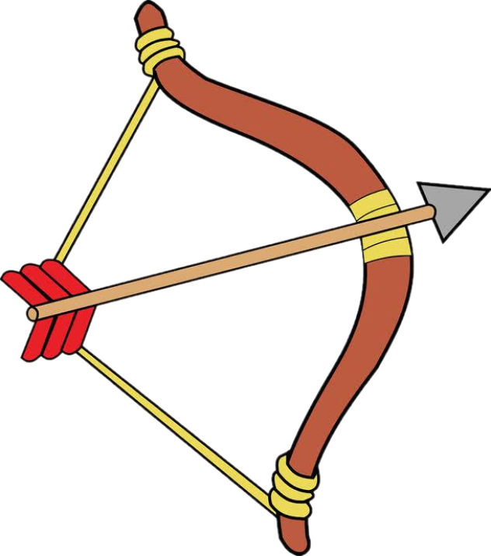


继承中的成员访问特点 - 成员方法
在继承体系中，子类可以继承到父类的方法
但有时子类并不想原封不动地继承父类的方法，而是想作一定的修改
这就需要采用方法的重写，方法重写又称方法覆盖
捉羊
父亲，时代变了

Slide 31
继承中的成员访问特点 - 成员方法
子类重写父类方法，需要保证方法声明完全一致（方法名，参数，返回值类型需要保持一致）
目标1: 能够独立识别出, 方法是不是重写的方法
- @Override
目标2: 清楚方法重写的使用场景
- 当子类需要父类的方法, 但是觉得父类的方法逻辑不好 (修改 | 增强)
就可以对父类的方法进行重写

Slide 32
继承中的成员访问特点 - 成员方法
注意事项
权限修饰符
private
(default)
protected
public
父类中私有方法不能被重写
子类重写父类方法时，访问权限必须大于等于父类

Slide 33
权限修饰符
权限修饰符
private
(default)
protected
public
同一个类中
√
√
√
√
同一个包中
√
√
√
不同包的子类
√
√
不同包的无关类
√

Slide 34
权限修饰符
权限修饰符
private
(default)
protected
public
同一个类中
√
√
√
√
同一个包中
√
√
√
不同包的子类
√
√
不同包的无关类
√

Slide 35



Java 中继承的特点
Java只支持单继承，不支持多继承，但支持多层继承
A类
B类
C类

Slide 36


Java 中继承的特点
Java只支持单继承，不支持多继承，但支持多层继承
public class 父类B { public void method(){ System.out.println("复习语文"); } }
为什么不支持多继承?
public class 父类A { public void method(){ System.out.println("复习数学"); } }
class 子类 extends 父类A , 父类B { }
public class Test {
public static void main(String[] args) {
子类 z = new 子类(); z.method(); // 复习啥？懵了！
}
}

Slide 37
Java 中继承的特点
Java只支持单继承，不支持多继承，但支持多层继承
public class A { public void method(){ System.out.println("复习抓羊"); } }
为啥多层继承可以?
public class B extends A { public void method(){ System.out.println("复习数学"); } }
class C extends B { }
public class Test {
public static void main(String[] args) {
C c = new C(); c.method(); // 复习数学
}
}

Slide 38
继承中的成员访问特点 – 构造方法
问题：构造方法能否被继承？
public class Fu { public Fu() { } }
public Fu() { }
public class Zi extends Fu {
}
子类需要自己手动编写构造方法

Slide 39
继承中的成员访问特点 – 构造方法
问题：子类在初始化之前，是否需要先完成父类的初始化？
public class Fu { int num = 10; }
爹！！！数据哪儿去了！
public class Zi extends Fu { public Zi() { System.out.println(super.num); } }

Slide 40


继承中的成员访问特点 – 构造方法
问题：子类在初始化之前，是否需要先完成父类的初始化？
问题：子类是如何完成父类初始化的呢？
问题：什么方法是用于对象初始化的？
构造方法！
子类只要有办法调用到父类的构造方法即可

Slide 41
继承中的成员访问特点 – 构造方法
在所有的构造方法中，都默认隐藏了一句话 super();
通过这句代码，来访问父类的空参构造方法

Slide 42
学生类：
成员变量：姓名，年龄，成绩
老师类：
成员变量：姓名，年龄

Slide 43
继承中的构造方法执行流程 - 内存图解
方法：main()
public static void main(String[] args) { Student stu = new Student("钢门吹雪", 23, 100); sout(stu.getName() + "---" + stu.getAge() +
"---" + stu.getScore()); }
方法：main()
Student stu
方法：main()
栈内存
堆内存

Slide 44
构造方法：Student()
String name
int age
int score
继承中的构造方法执行流程 - 内存图解
0x0011
Student
public static void main(String[] args) { Student stu = new Student("钢门吹雪", 23, 100); sout(stu.getName() + "---" + stu.getAge() +
"---" + stu.getScore()); }
1
2
this
0x0011
score
0
Person(super)
name
null
public class Student extends Person{ private int score; public Student(String name, int age, int score) { super(name, age); this.score = score; } }
age
0
构造方法：Student()
String name
int age
int score
构造方法：Student()
String name "钢门吹雪"
int age 23
int score 100
public class Person { private String name; private int age; public Person(String name, int age) { this.name = name; this.age = age; } }
方法：main()
Student stu
方法：main()
Student stu
栈内存
堆内存

Slide 45
继承中的构造方法执行流程 - 内存图解
0x0011
Student
public static void main(String[] args) { Student stu = new Student("钢门吹雪", 23, 100); sout(stu.getName() + "---" + stu.getAge() +
"---" + stu.getScore()); }
1
2
this
0x0011
score
0
Person(super)
name
null
public class Student extends Person{ private int score; public Student(String name, int age, int score) { super(name, age); this.score = score; } }
age
0
构造方法：Student()
String name "钢门吹雪"
int age 23
int score 100
public class Person { private String name; private int age; public Person(String name, int age) { this.name = name; this.age = age; } }
方法：main()
Student stu
方法：main()
Student stu
栈内存
堆内存

Slide 46
继承中的构造方法执行流程 - 内存图解
构造方法： Person()
String name
int age
0x0011
Student
public static void main(String[] args) { Student stu = new Student("钢门吹雪", 23, 100); sout(stu.getName() + "---" + stu.getAge() +
"---" + stu.getScore()); }
1
2
this
0x0011
score
0
构造方法： Person()
String name
int age
构造方法： Person()
String name "钢门吹雪"
int age 23
Person(super)
name
null
public class Student extends Person{ private int score; public Student(String name, int age, int score) { super(name, age); this.score = score; } }
age
0
构造方法：Student()
String name "钢门吹雪"
int age 23
int score 100
public class Person { private String name; private int age; public Person(String name, int age) { this.name = name; this.age = age; } }
方法：main()
Student stu
方法：main()
Student stu
栈内存
堆内存

Slide 47
继承中的构造方法执行流程 - 内存图解
0x0011
Student
public static void main(String[] args) { Student stu = new Student("钢门吹雪", 23, 100); sout(stu.getName() + "---" + stu.getAge() +
"---" + stu.getScore()); }
1
2
this
0x0011
score
0
构造方法： Person()
String name "钢门吹雪"
int age 23
Person(super)
name
null
public class Student extends Person{ private int score; public Student(String name, int age, int score) { super(name, age); this.score = score; } }
age
0
构造方法：Student()
String name "钢门吹雪"
int age 23
int score 100
public class Person { private String name; private int age; public Person(String name, int age) { this.name = name; this.age = age; } }
方法：main()
Student stu
栈内存
堆内存

Slide 48
继承中的构造方法执行流程 - 内存图解
0x0011
Student
public static void main(String[] args) { Student stu = new Student("钢门吹雪", 23, 100); sout(stu.getName() + "---" + stu.getAge() +
"---" + stu.getScore()); }
1
2
this
0x0011
score
0
构造方法： Person()
String name "钢门吹雪"
int age 23
Person(super)
name
null
"钢门吹雪"
"钢门吹雪"
public class Student extends Person{ private int score; public Student(String name, int age, int score) { super(name, age); this.score = score; } }
23
age
0
23
构造方法：Student()
String name "钢门吹雪"
int age 23
int score 100
public class Person { private String name; private int age; public Person(String name, int age) { this.name = name; this.age = age; } }
方法：main()
Student stu
栈内存
堆内存

Slide 49
继承中的构造方法执行流程 - 内存图解
0x0011
Student
public static void main(String[] args) { Student stu = new Student("钢门吹雪", 23, 100); sout(stu.getName() + "---" + stu.getAge() +
"---" + stu.getScore()); }
1
2
this
0x0011
score
0
构造方法： Person()
String name "钢门吹雪"
int age 23
Person(super)
name
"钢门吹雪"
public class Student extends Person{ private int score; public Student(String name, int age, int score) { super(name, age); this.score = score; } }
age
23
构造方法：Student()
String name "钢门吹雪"
int age 23
int score 100
public class Person { private String name; private int age; public Person(String name, int age) { this.name = name; this.age = age; } }
方法：main()
Student stu
栈内存
堆内存

Slide 50
继承中的构造方法执行流程 - 内存图解
0x0011
Student
public static void main(String[] args) { Student stu = new Student("钢门吹雪", 23, 100); sout(stu.getName() + "---" + stu.getAge() +
"---" + stu.getScore()); }
1
2
this
0x0011
score
100
0
Person(super)
name
"钢门吹雪"
public class Student extends Person{ private int score; public Student(String name, int age, int score) { super(name, age); this.score = score; } }
age
23
构造方法：Student()
String name "钢门吹雪"
int age 23
int score 100
方法：main()
Student stu
栈内存
堆内存

Slide 51
继承中的构造方法执行流程 - 内存图解
0x0011
Student
public static void main(String[] args) { Student stu = new Student("钢门吹雪", 23, 100); sout(stu.getName() + "---" + stu.getAge() +
"---" + stu.getScore()); }
this
0x0011
score
100
Person(super)
name
"钢门吹雪"
age
23
方法：main()
Student stu
栈内存
堆内存

Slide 52
继承中的构造方法执行流程 - 内存图解
0x0011
Student
public static void main(String[] args) { Student stu = new Student("钢门吹雪", 23, 100); sout(stu.getName() + "---" + stu.getAge() +
"---" + stu.getScore()); }
this
0x0011
score
100
Person(super)
name
"钢门吹雪"
age
23
方法：main()
Student stu 0x0011
栈内存
堆内存

Slide 53
继承中的构造方法执行流程 - 内存图解
0x0011
Student
public static void main(String[] args) { Student stu = new Student("钢门吹雪", 23, 100); sout(stu.getName() + "---" + stu.getAge() +
"---" + stu.getScore()); }
this
0x0011
score
100
Person(super)
name
"钢门吹雪"
age
23
方法：main()
Student stu 0x0011
栈内存
堆内存

Slide 54
必掌握案例
员工类 Employee：
成员变量：姓名，年龄，工资
成员方法：work方法
私有成员变量
提供空参，带参构造
提供setXxx\getXxx方法
编写work方法 - 员工工作
程序员类 Coder：
成员变量：姓名，年龄，工资
成员方法：work方法
姓名为张三，年龄为23，工资为15000的程序员正在编写代码
项目经理类 Manager：
成员变量：姓名，年龄，工资，奖金
成员方法：work方法
姓名为李四，年龄为24，工资为18000，奖金为5000的项目经理正在分配任务…
继承Employee父类
提供空参，带参构造
重写work方法
继承Employee父类
编写子类特有的成员变量 – 奖金
私有化, 提供setXxx\getXxx方法
提供空参，带参构造
重写work方法

Slide 55
this 和 super
this：代表本类对象的引用
super：代表父类存储空间的标识
Student
this
0x0011
score
100
Person(super)
name
"钢门吹雪"
age
23

Slide 56
this 和 super
this：代表本类对象的引用
super：代表父类存储空间的标识
关键字 | 访问成员变量 | 访问成员方法 | 访问构造方法
this
super

Slide 57
this 和 super
this：代表本类对象的引用
super：代表父类存储空间的标识
关键字 | 访问成员变量 | 访问成员方法 | 访问构造方法
this | this.本类成员变量;
super | super.父类成员变量;

Slide 58
this 和 super
this：代表本类对象的引用
super：代表父类存储空间的标识
关键字 | 访问成员变量 | 访问成员方法 | 访问构造方法
this | this.本类成员变量; | this.本类成员方法();
super | super.父类成员变量; | super.父类成员方法();

Slide 59
this 和 super
this：代表本类对象的引用
super：代表父类存储空间的标识
关键字 | 访问成员变量 | 访问成员方法 | 访问构造方法
this | this.本类成员变量; | this.本类成员方法();
super | super.父类成员变量; | super.父类成员方法(); | super(); super(…); 父类构造方法

Slide 60
this 和 super
this：代表本类对象的引用
super：代表父类存储空间的标识
关键字 | 访问成员变量 | 访问成员方法 | 访问构造方法
this | this.本类成员变量; | this.本类成员方法(); | this(); this(…); 本类构造方法
super | super.父类成员变量; | super.父类成员方法(); | super(); super(…); 父类构造方法
注意：this() 和 super() 都在争夺构造方法第一行的位置，所以二者不能共存.

Slide 61
static 关键字
继承
final 关键字

Slide 62
final 关键字的介绍
final 关键字是最终的意思，可以修饰（方法，类，变量）
final 修饰的特点
修饰方法：表明该方法是最终方法，不能被重写
修饰类：表明该类是最终类，不能被继承
修饰变量：表明该变量是常量，不能再次被赋值
max
MAX
maxValue
MAX_VALUE

Slide 63
final 修饰变量的细节补充
变量是基本类型：final 修饰指的是基本类型的数据值不能发生改变
变量是引用类型：final 修饰指的是引用类型的地址值不能发生改变，但是地址里面的内容是可以发生改变的
成员变量如果被 final 修饰，需要在构造方法结束之前完成赋值

Slide 64
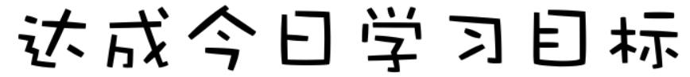
理解 static 关键字修饰成员的特点
理解继承的好处, 以及继承的使用场景
清楚继承中成员的访问特点
能够运用 this 和 super 访问到自己想调用的成员
清楚 final 修饰方法, 类, 变量的特点

